Slide 1
Développement de la VOILE au Grau-du-Roi Port Camargue
Forte tradition culturelle mer & nautisme
Dynamique associative & sportive
La commune du Grau-du-Roi Port Camargue veut
Moderniser équipements actuels / nautisme
Créer pôle animation supplémentaire

Slide 2
Développement de la VOILE au Grau-du-Roi Port Camargue
Démarrage 2018
Création d’une ECOLE DE MER
développement voile pour tous
développement tourisme et animation
filière sportive et compétition Jeunes

Slide 3
Ecole de Mer du
Grau-du-Roi Port Camargue
REGIE DE PORT CAMARGUE
Délégation de Service Public
DELEGATAIRE
gérer, exploiter, commercialiser, animer
activités nautiques, sportives, touristiques, éducatives

Slide 4
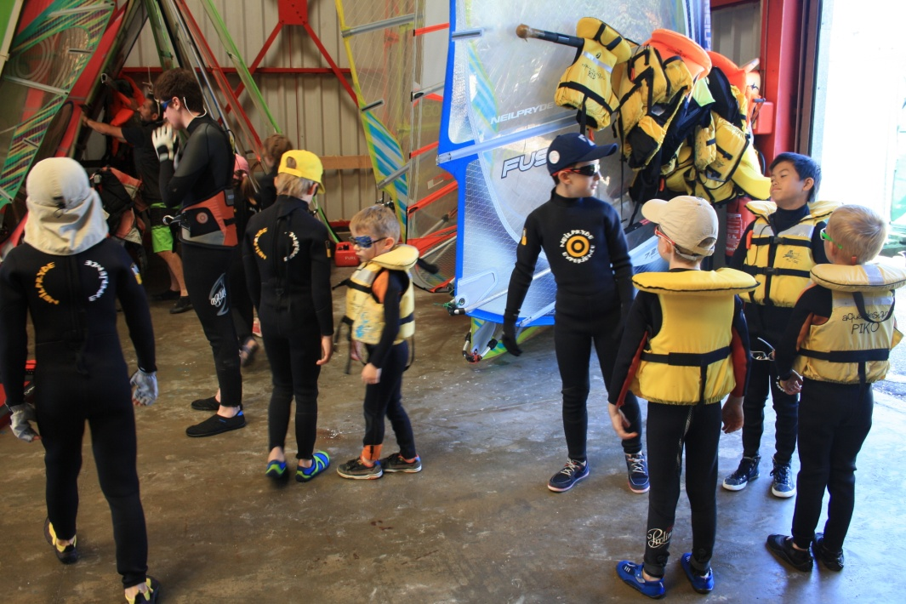
Ecole de Mer du
Grau-du-Roi Port Camargue
avec
PARTENARIAT établi avec SNGRPC
CONVENTION PLURIANNUELLE
D’OBJECTIFS
2017 - 2020
DEVELOPPEMENT DE LA VOILE

Slide 5
Développement de la VOILE
Ecole de Voile Loisirs SNGRPC
2016
2 groupes :
hobby cat
- optimist
3 groupes :
hobby cat
optimist
débutants expérimentés
36 élèves / session
150 élèves / an

Slide 6




Développement de la VOILE
Ecole de Voile Loisirs SNGRPC
2017
CONVENTION PLURIANNUELLE D’OBJECTIFS 2017 - 2020
PLAN VOILE en 4 axes :
découverte
scolaires
loisirs
compétition
Office de Tourisme du Grau du Roi - Port Camargue

Slide 7
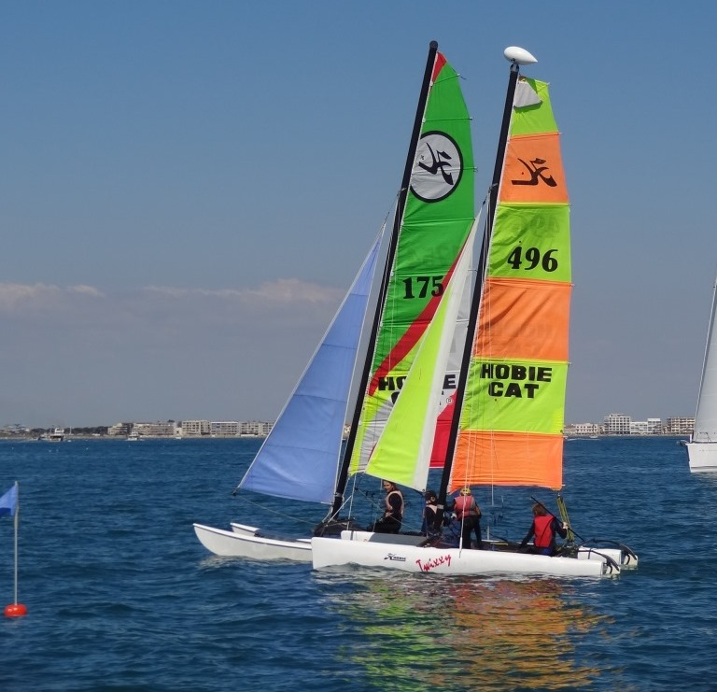
Développement de la VOILE
2017
CONVENTION PLURIANNUELLE D’OBJECTIFS 2017 - 2020
Plan voile 2017 - 2020
SNGRPC :
recrutement entraîneur
4 volets activité :
* découverte * scolaires
* loisirs * compétition
Ouverture ECOLE DE MER
2018
Diverses pratiques, activités, services,
Nautisme et animation,
Tous publics
2020

Slide 8
Plan voile 2017 - 2020
DECOUVERTE
Jeunes
Grau du Roi Port Camargue
Juillet – Aout
250 séances enfants
SCOLAIRES
Jeunes
Communes Terre de Camargue
Mars à Juin et
Septembre à Novembre
2000 séances enfants
LOISIRS
Jeunes
Locaux et autres
Mars à Juin et
Septembre à Novembre
2016 séances enfants
COMPÉTITION
Jeunes
locaux
Février à Juin et
Septembre à Novembre
800 séances enfants

